Slide 1
阳西县义务教育阶段学校 招生入学报名操作指南
附件5

Slide 2



Part1 |  | Part2 |  | Part3
Contents
1
各年级登录网址
目录
小学一年级登录网址
初中七年级登录网址
2
报名申请
报名申请
报名信息
3
审核结果查看
监护人信息
证件采集
打印预览
结果查询
修改密码

Slide 3
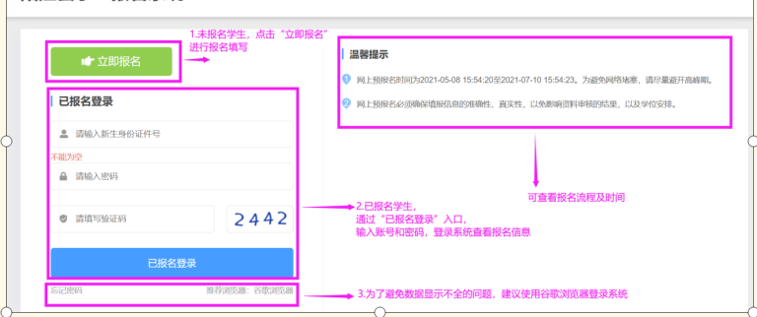
1、各年级网址登录
PART1
小学一年级报名登录网址：http://yk.kiway.cn/visityjyxxyjz
初中七年级报名登录网址：http://yk.kiway.cn/visityjyxcyjz
选择对应年级网址登录，登录页面图片展示如下：

Slide 4
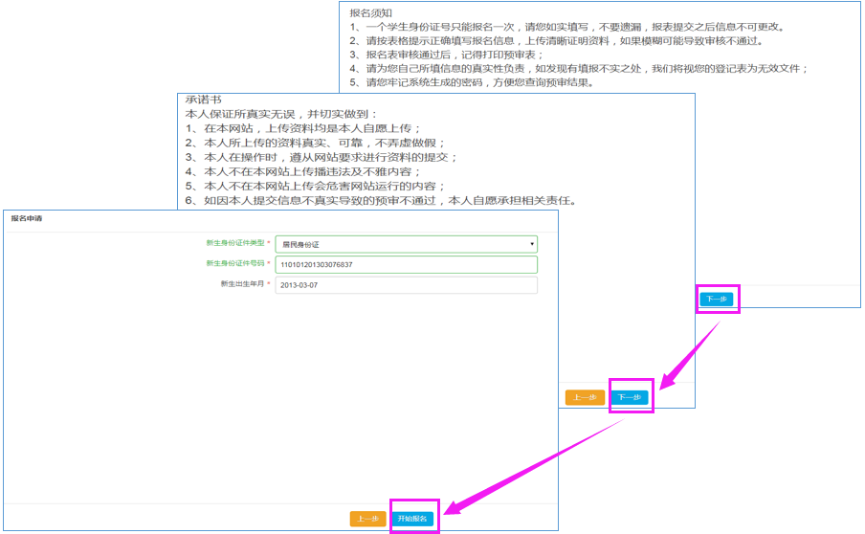
2.11 报名申请
PART1

Slide 5
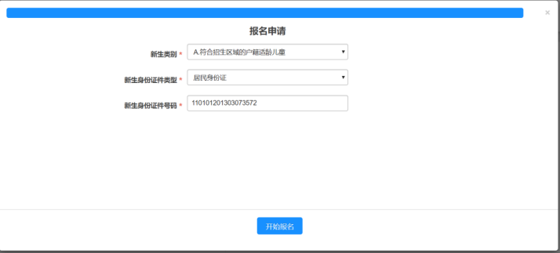
2.12 报名申请
PART1
预报名信息填写：查阅填报说明后点击“开始报名”进入到“报名申请”页面，根据“报名申请”页面：报名申请>>报名信息>>监护人信息依次填写；

Slide 6
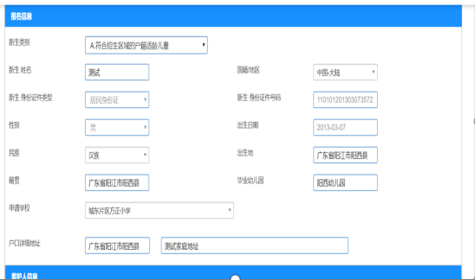
2.2入学申请—报名信息
PART2
报名信息：报名信息页面“新生身份证件类型、新生身份证号码、出生日期”三项信息不可以修改；
（1）‘户籍所在地’指：新生落户地；
（2）‘出生地’ 指：出生医学证明上的出生地；
（3）‘籍贯’ 指：祖籍。

Slide 7
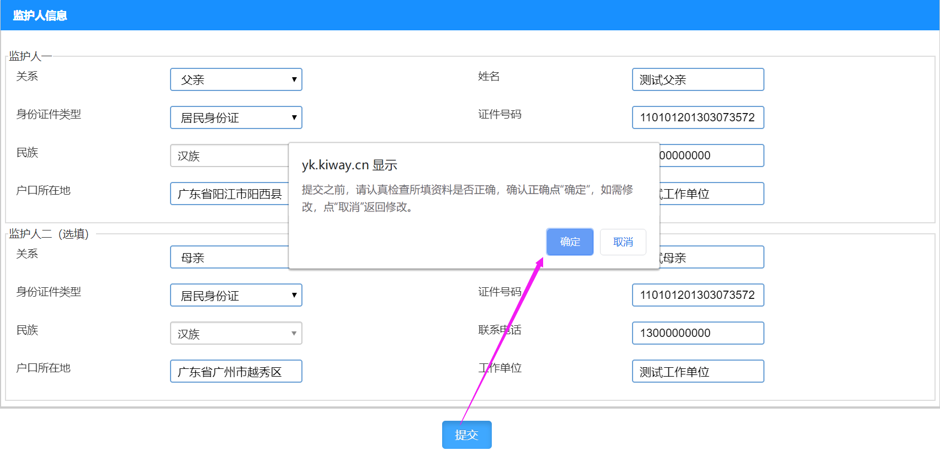
2.3入学申请—监护人信息
part2
监护人信息：根据实际情况填写即可。
当报名信息、监护人信息两部分信息填写完整后，点击提交按钮。

Slide 8
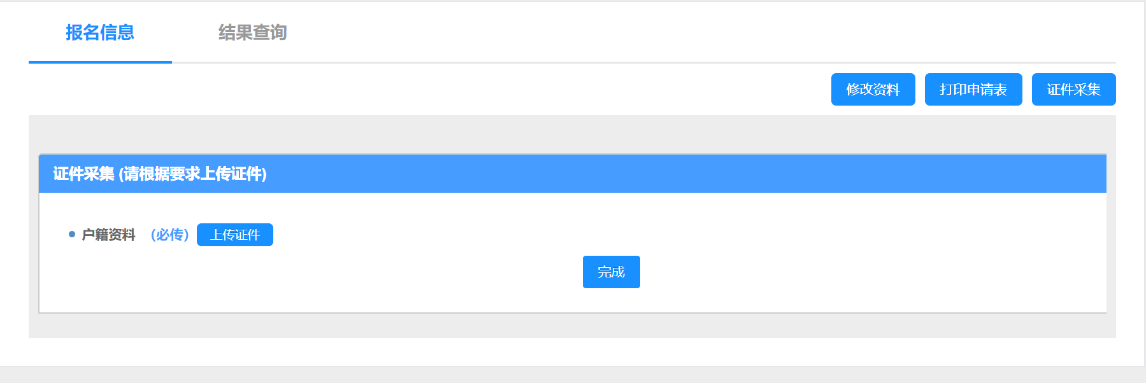
2.4入学申请—证件采集
PART3
根据证件类型，点击“上传证件”上传。
证件信息上传完毕之后，家长端报名完成

Slide 9
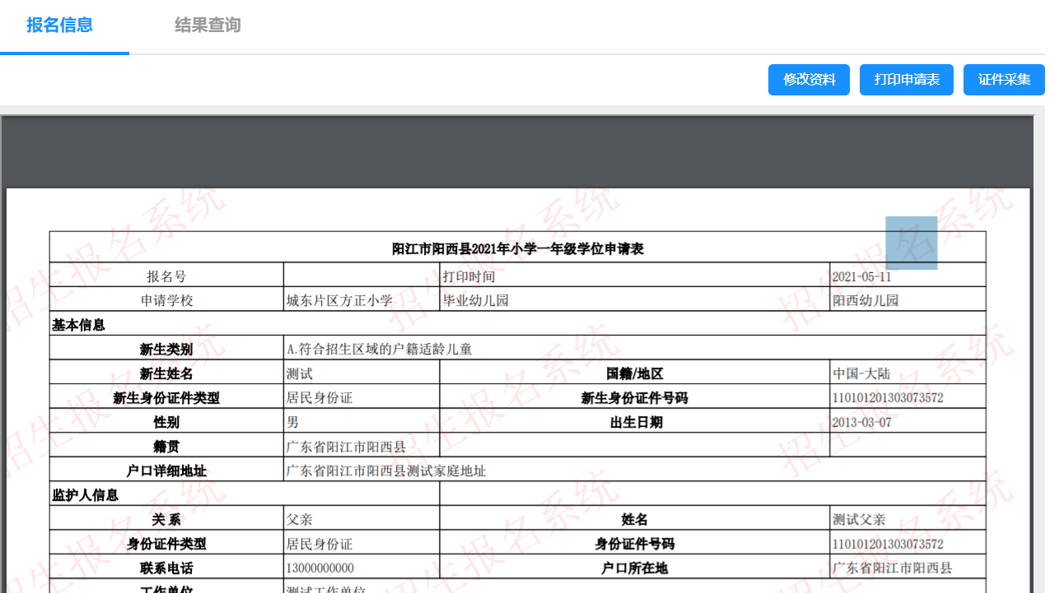
3.1打印预览
part3

Slide 10
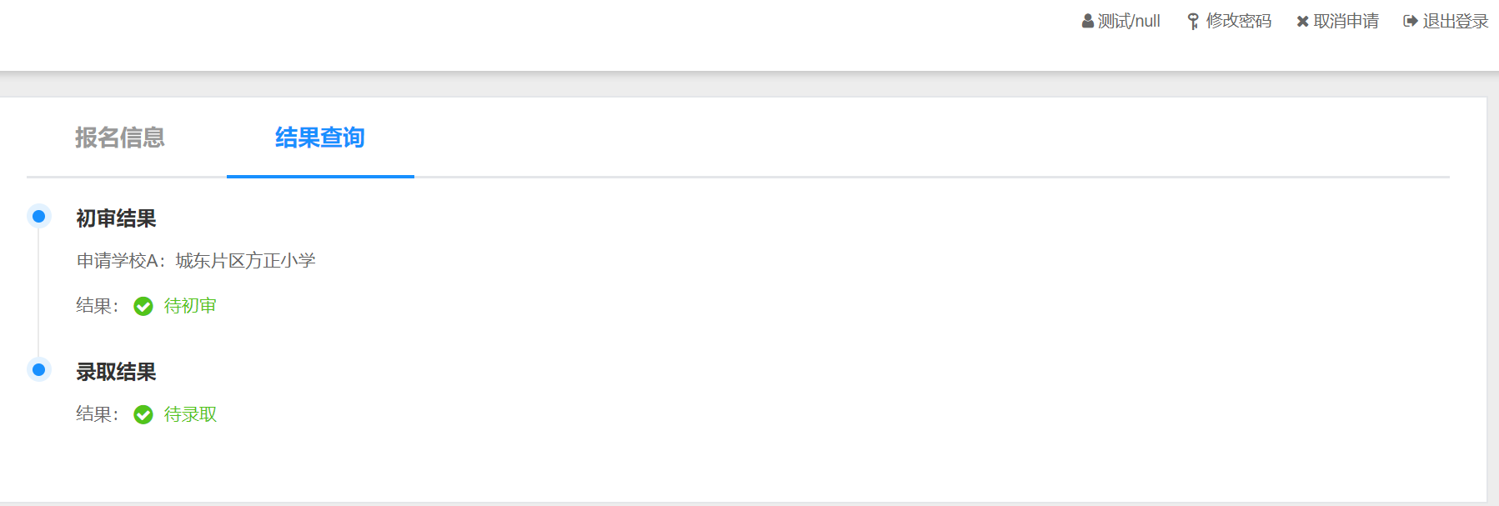
3.2结果查询
part3
初审结果：可以查看学生资料审核的结果为“审核通过”或“审核不通过”
录取结果：可以查看学生资料审核的结果为“录取通过”或“录取不通过”

Slide 11
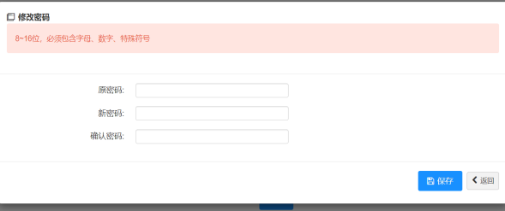
3.3修改密码
part3
修改密码：如需修改密码，点击右上方“修改密码”按照密码设置的规则进行密码修改

